Slide 1
Прогнозирование конечных свойств новых материалов (композиционных материалов)
Тимбаева Инна Анатольевна

Slide 2
Содержание
Цель и актуальность исследования
материалы исследования выложены на https://github.com/Khilbi/Composits-Bauman-/tree/main
¹
²
Данные и инструменты
³
Анализ и предобработка данных
Построение моделей
⁴
⁵
Создание нейронной сети
⁶
Разработка flask-приложения

Slide 3
Цель и актуальность исследования
Цель
Разработка модели, которая будет предсказывать значения модуля упругости и прочности при растяжении композитов на основе их состава и процесса производства.
Создание нейронной сети, которая будет рекомендовать соотношение матрица-наполнитель.
Актуальность
Композиты имеют такие структурные элементы, как матрица и нашивка. Матрица - материал, внутри которого располагается набивка (нашивка). Нашивка - это те компоненты, которые призваны усовершенствовать свойства материала (матрицы). Прогнозные модели помогают сократить количество проводимых испытаний, так как процесс производства композитов может быть очень сложным, учитывая что конечные свойства материала зависят от многих факторов, таких как температура, состав материала и многие другие.

Slide 4
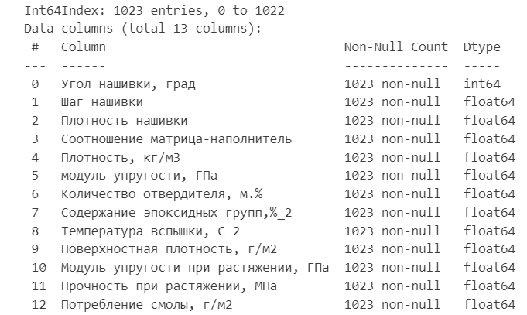
Данные и инструменты
Данные
Для построения модели использованы, предоставленные в формате excel, экспериментальные наблюдения по 13 показателям: 'Угол нашивки, град', 'Шаг нашивки', 'Плотность нашивки', 'Соотношение матрица-наполнитель', 'Плотность, кг/м3', 'модуль упругости, ГПа', 'Количество отвердителя, м.%', 'Содержание эпоксидных групп,%_2', 'Температура вспышки, С_2', 'Поверхностная плотность, г/м2', 'Модуль упругости при растяжении, ГПа', 'Прочность при растяжении, МПа', 'Потребление смолы, г/м2'.
Общее число наблюдений - 1023.
Инструменты
Исследование выполнено в среде Python

Slide 5
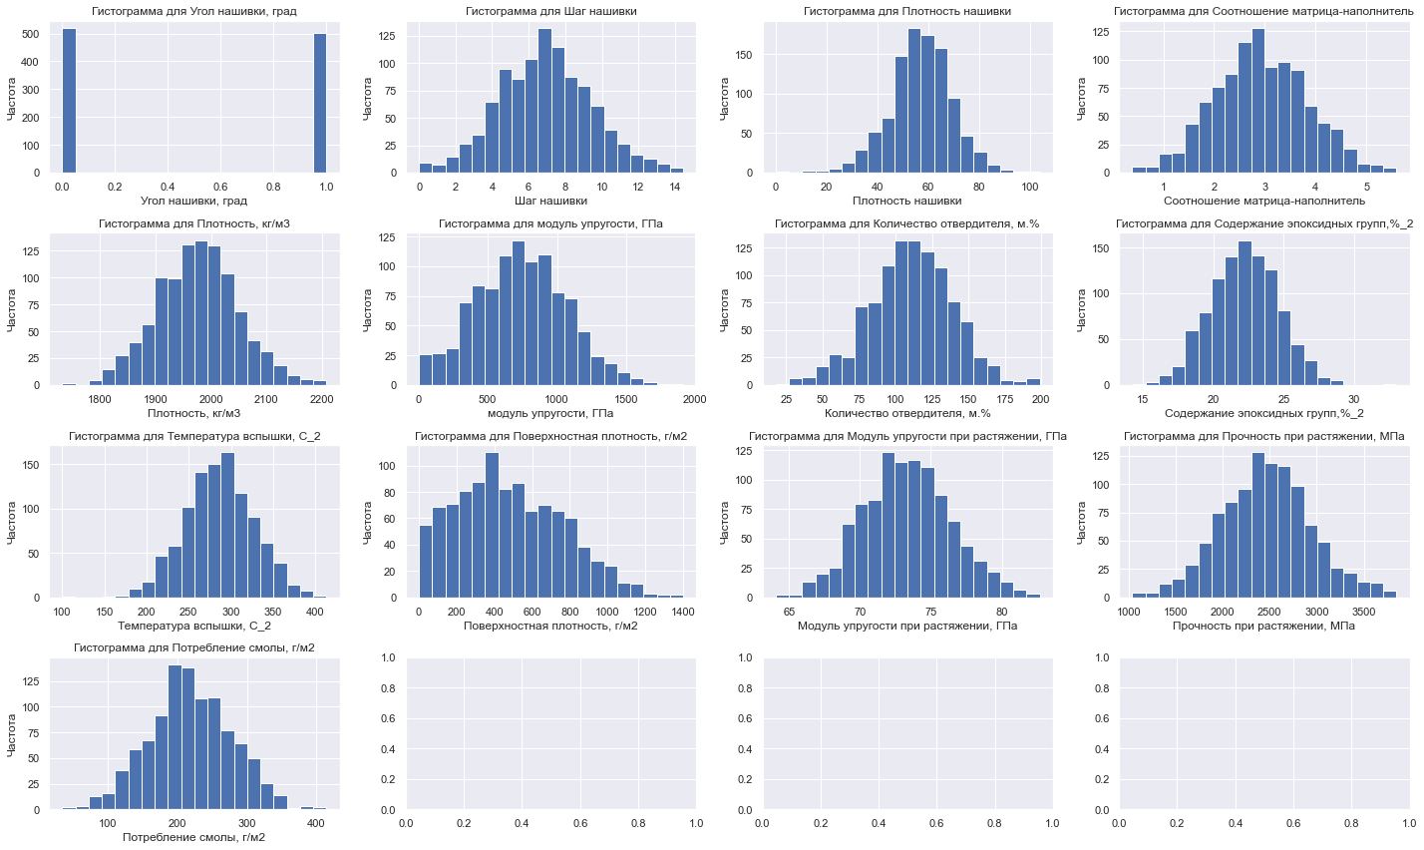
Анализ и предобработка данных (1)
Графики распределения
Проверка на наличие пропусков
Пропуски в данных отсутствуют.
Проверка на количество уникальных значений
По отдельным показателям количество уникальных значений от 989-1020. По показателю Угол нашивки - 2 уникальных значения (0 и 90 градусов). Данный показатель был отнесен к категориальными со значениями 0 и 1.
Проверка на наличие дубликатов
Исходя из графиков данные распределены близко к нормальному
Анализ распределения данных
Исходя из графиков данные распределены близко к нормальному

Slide 6
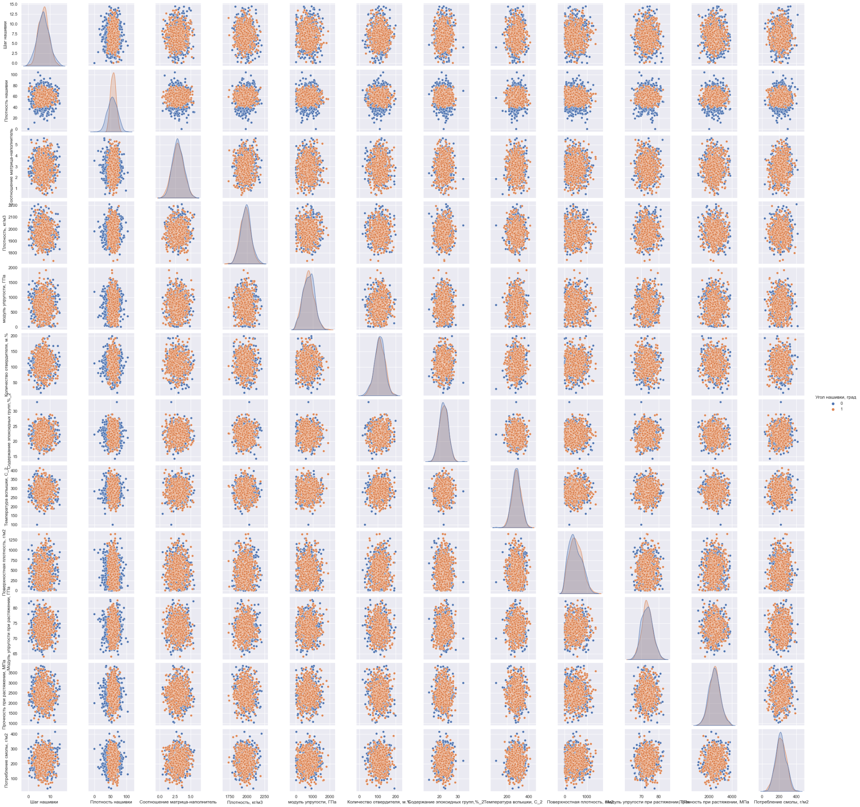
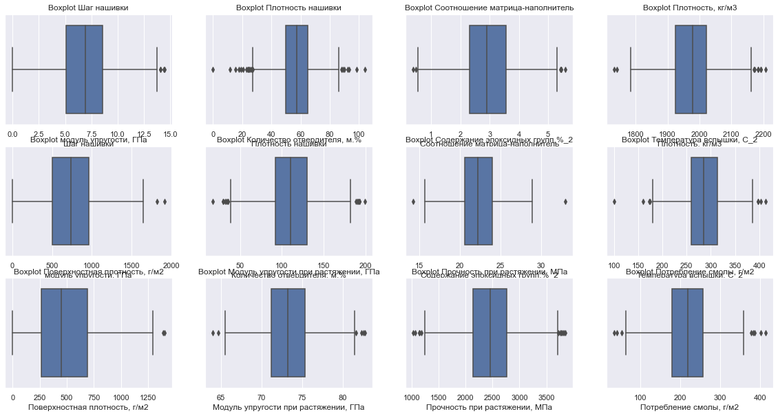
Анализ и предобработка данных (2)
Pairplot
Анализ на наличие выбросов (1)
На основании визуального анализа графиков распределения и pairplot, а также boxplot, выявлены признаки с выбросами, которые в дальнейшем были оценены с помощью z-scores и Изолирующего леса.
Boxplot

Slide 7
Анализ и предобработка данных (3)
Анализ на наличие выбросов (2)
(1) Визуальный анализ: Признаки с большим количеством относительно компактно расположенных точек за пределами усов boxplot (Q1 - 1.5 * IQR и Q3 + 1.5 * IQR), не рассматривались как выбросы - принимались как возможный вариант нормы.
В качестве выбросов рассматривались отдельные точки, находящиеся существенно дальше усов/основной массы точек.
Для дальнейшего анализа были выбраны следующие 8 признаков: 'Плотность нашивки', 'Плотность, кг/м3', 'модуль упругости, ГПа','Температура вспышки, С_2', 'Поверхностная плотность, г/м2', 'Содержание эпоксидных групп,%_2', 'Количество отвердителя, м.%', 'Потребление смолы, г/м2'.
(2) z-scores: Далее выбранные признаки оценивались при помощи z-score (данные в Dataframe были стандартизированы функцией StandardScaler и применена функция z-scores, показывающая отклонение значений от среднего) и значения за пределами 3 сигм от среднего были отмечены как выбросы).
(3) Изолирующий лес: Алгоритм работает путём случайного разбиения и изоляции точек данных в наборе данных. Для этого он создаёт группы узлов и изолирует их на основе их атрибутов. Данные предварительно были нормализованы при помощи функции MinMaxScaler.
По итогам этапов (2) и (3) были удалены все выявленные выбросы из Набора данных.
Общий объем выбросов в Наборе данных несущественный (по boxplot - не более 2,05% по каждому признаку, по z-score - не превышает 1% по каждому признаку, по Изолирующему лесу - 2,05%.

Slide 8
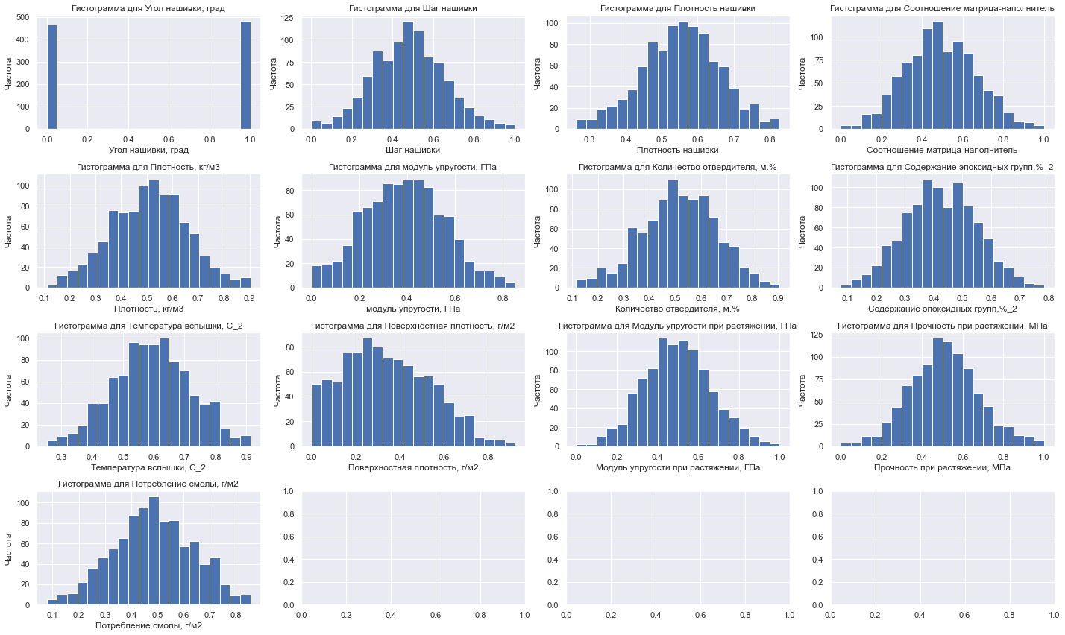
Анализ и предобработка данных (4)
Анализ на наличие выбросов (3)
По итогам исключения выбросов осталось 948 из 1023 (93%) строк (наблюдений), графики распределения существенно не изменились.

Slide 9
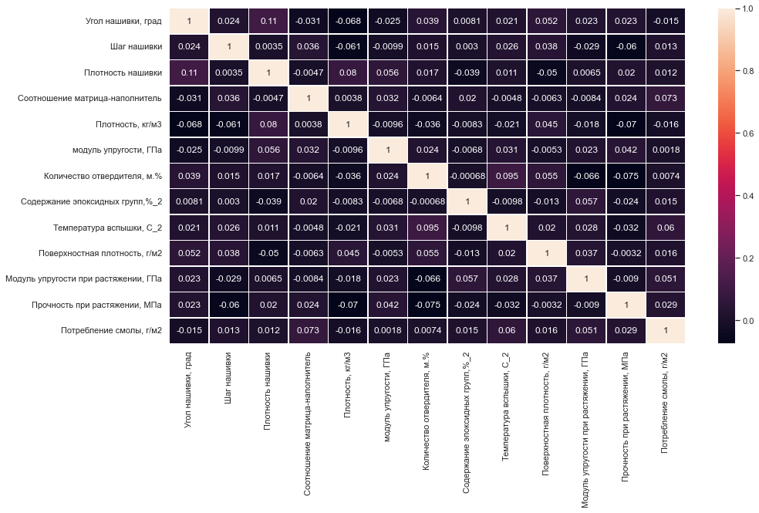
Анализ и предобработка данных (5)
Проверка на наличие корреляции между признаками
Корреляция между признаками низкая. В модель включены все признаки.

Slide 10
Построение моделей
Для предсказания значения модуля упругости и прочности при растяжении использовались следующие регрессионные модели:
1. Линейная регрессия — один из самых простых и широко используемых методов машинного обучения.
2. Деревья решений - принцип работы заключается в разделении данных на подмножества на основе правил принятия решений, выведенных из входных признаков. Каждое разбиение делается так, чтобы минимизировать ошибку в предсказании целевой переменной.
3. Случайный лес — это алгоритм машинного обучения, основанный на объединении множества деревьев решений для улучшения точности и устойчивости модели.
 | Линейная регрессия | Деревья решений | Случайный лес
cреднеквадратическая ошибка (MSE) | 0,291 | 0,288 | 0,288
средняя абсолютная ошибка от истинных значений (MAE) | 0,138 | 0,136 | 0,136
точность модели в %% (сравнение средней абсолютной ошибки со средним значением) | Модуль упругости при растяжении - 72.16% Прочность при растяжении - 72.83% | Модуль упругости при растяжении - 72.53% Прочность при растяжении - 73.19% | Модуль упругости при растяжении - 72.53% Прочность при растяжении - 73.19%
Коэффициент детерминации R2 (насколько хорошо модель объясняет изменчивость зависимой переменной) | -0,009 | -0,00002 | -0,0001
Все модели показали примерно одинаковую точность - около 72-73%.

Slide 11
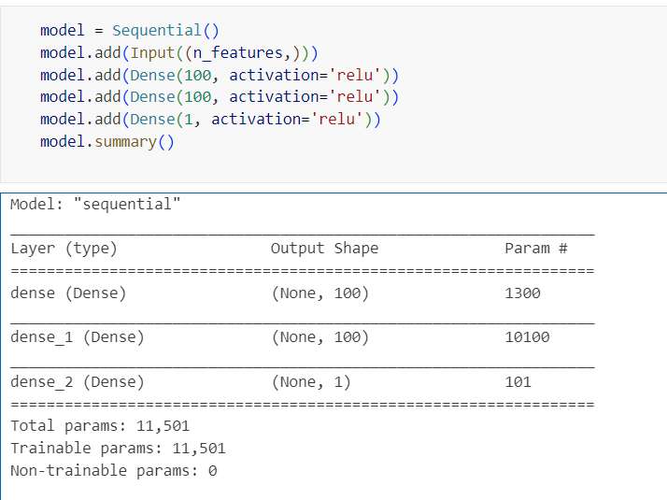
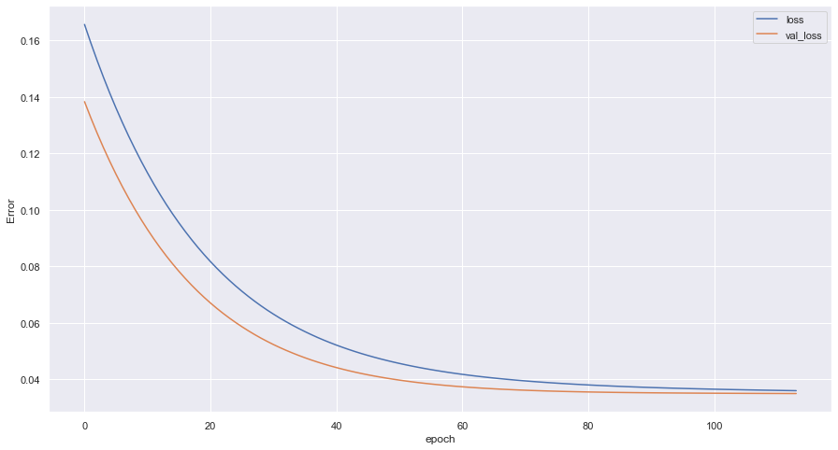
Создание нейронной сети
Нейронная сеть, рекомендующая соотношение “матрица-наполнитель” включает следующие параметры:
Обучение модели заняло 114 эпох.
Точность модели: МАЕ (0,15), MSE (0,035), R2 (-0,17), точность в %% (68.35%)

Slide 12
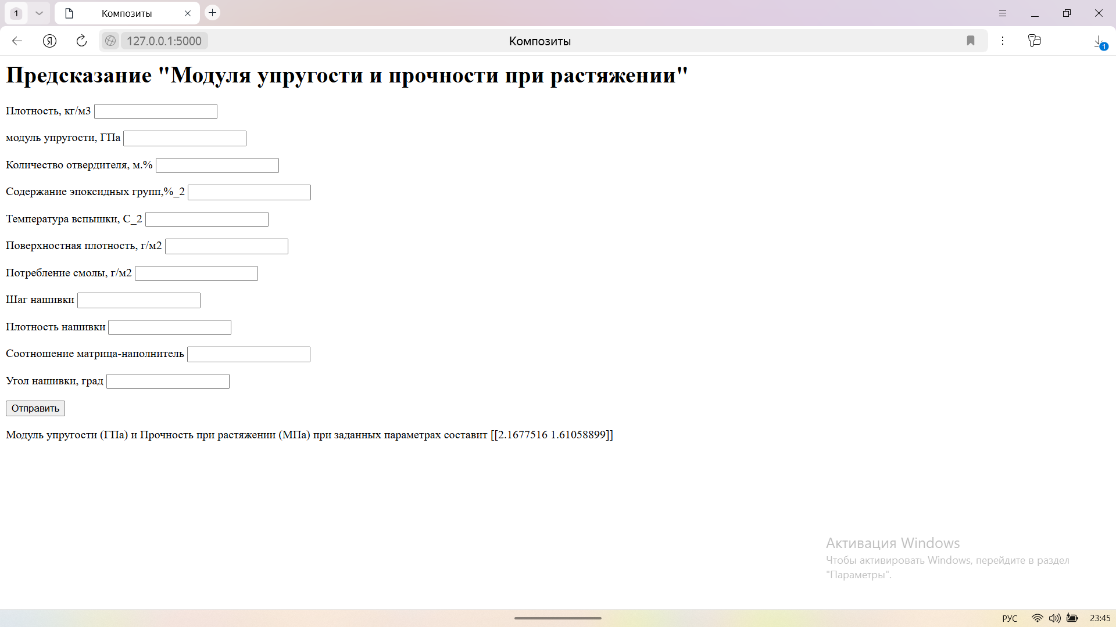
Разработка flask-приложения
Во flask-приложение была внедрена модель простой линейной регрессии.

